Slide 1
Vilka egenskaper har momentet?

Slide 2
När kan jag använda Egenskapslistan?
Som behandlare kan det vara svårt att komma ihåg hur designern ställt in egenskaperna på de olika momenten du står som behandlare på. Om du inte kommer ihåg eller inte vet hur en viss egenskap är inställd kan du ta reda på det själv utan att fråga designern.
Det kan även vara bra att känna till denna möjlighet om du är i kontakt med supporten och får någon fråga om momentets egenskaper.

Slide 3
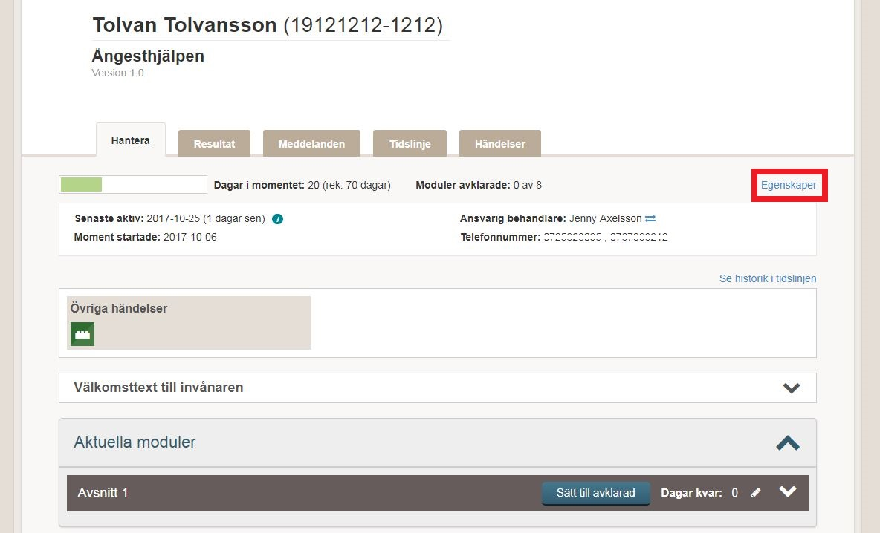
Hur tar jag reda på momentets egenskaper?
Gå till Hanterafliken i det aktuella momentet
I det högra hörnet finner du Egenskaper (markerat med en röd rektangel på bilden)
Klicka på texten

Slide 4
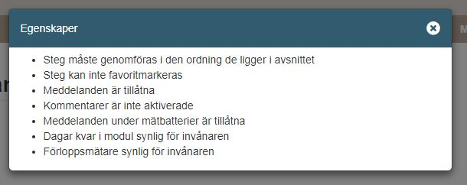
Hur tar jag reda på momentets egenskaper?
En modalruta dyker upp med momentets egenskaper.
Listan består av sju egenskaper och information om hur de olika egenskaperna är inställda.

